Slide 1

Prezentácia projektu

Slide 2
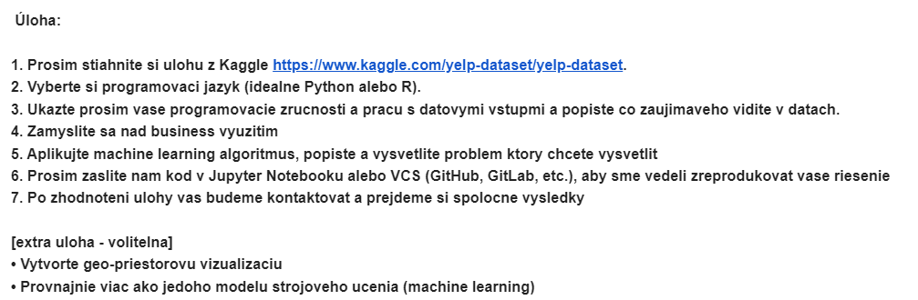
Zadanie:

Slide 3
Práca s dátami za účelom vytvorenia kampaní
Kampaň číslo 1. – mobilný paušál O2 dáta
Zefektívnenie predaja produktu a uvedenie do pozornosti širšieho spektra zákazníkov kt. „dátujú“. Zameranie sa na top kategórie (podľa počtu hodnotení) v ktorých boli napísané reviews. Časovo by kampaň bola smerovaná podľa priemerného času napísania review v spomínanej kategórií. Identifikovanie O2 zákazníkov v daných kategóriách by sa dialo na základe polohy SIM karty
Kampaň číslo 2. – Vianočná kampaň
Zvýšenie predaju zvýhodnených produktov O2 v čase Vianoc. Vyselektovanie zákazníkov v mesiacoch 11,12 kt. napísali review v kategóriách ktoré sa svojimi produktami podobajú ponuke O2
3. Podpora aktívnych kampaní na základe kľúčových slov
Výber zákazníkov na základe kľúčových v prislúchajúcich reviews / tips ktoré boli napísané. Je potrebné očistenie reviews o bežné slová ako AND, I, GOOD atď...
4. Oslovenie influencerov
Oslovenie influencerov za účelom spolupráce. Sú to ľudia kt. sú active v počte reviews / majú veľkú fanúšikovskú základňu
5. O2 Ear pods kampaň
Vyselektovanie kategórie šport / inej v ktorej by sa mohli používať Ear pods. Na základe avg času review smerovať na tieto lokality geo lokačnú kampaň / na ľudí kt. napísali review

Slide 4
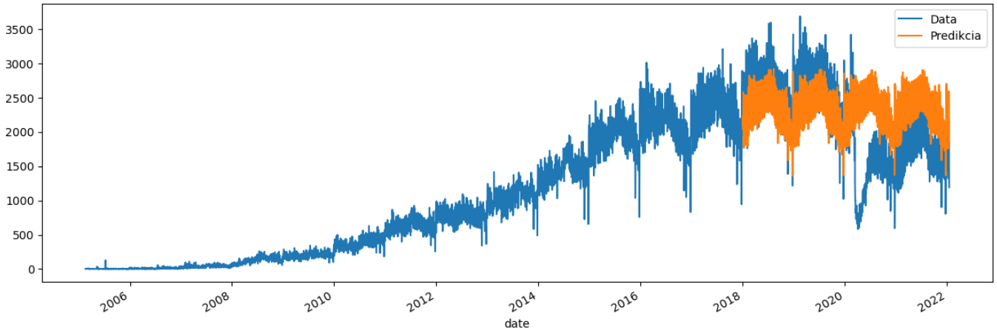
Porovnanie predikčných modelov
Predikčný model za použitia XGboost za účelom predikovania počtov reviews
Očistenie df
Rozdelenie df na train a test vzorku (< 1.1.2018, >= 1.1.2018)
Priradenie tzv. „features“ na preskúmanie df dát podľa hodiny, dňa,mesiaca...
Nastavenie modelu, (n_estimators = 1000 (počet DT podľa ktorých sa bude model učiť a zlepšovať),early_stopping_rounds = 50 (počet iterácií na základe ktorých sa bude diať variabilita skúmaných hodnôt),learning_rate = 0.01 (rýchlosť učenia modelu))
Uplatnenie predikčnej funkcie test['prediction'] = reg.predict(X_test)

Slide 5
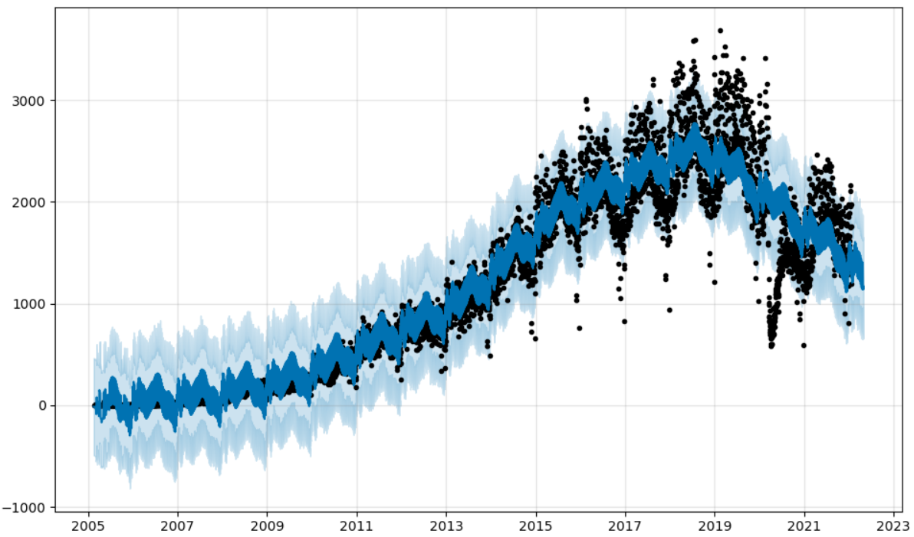
Porovnanie predikčných modelov
Predikčný model za použitia knižnice Prophet
Očistenie df
Aplikácia do modelu
Prophet(interval_width=0.95 (orezáva horný a spodný interval v pozadí), daily_seasonality=True (pozerá sa na denný vývoj resp. trend))
future = m.make_future_dataframe(periods=100,freq='D‚)

Slide 6
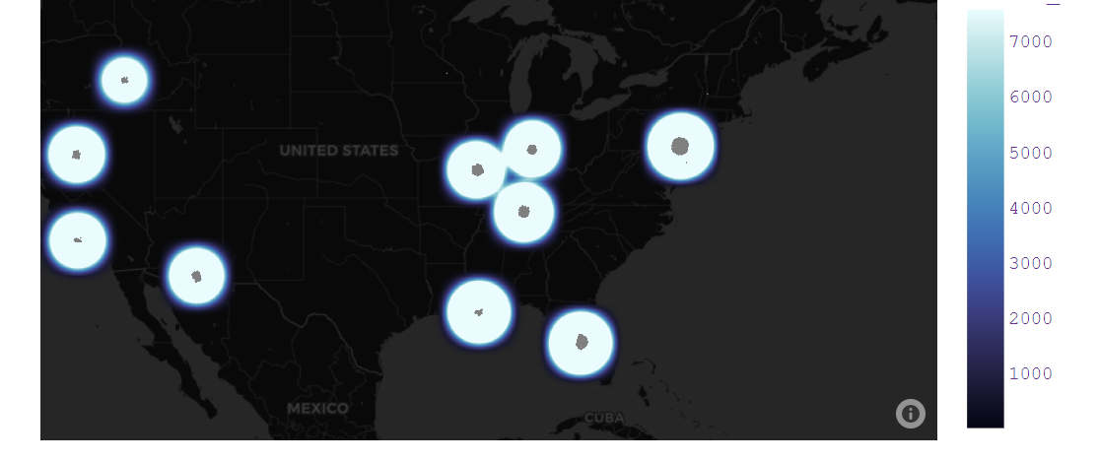
Geo mapa
Geo zobrazenie zamerané na počty hodnotení podľa zemepisnej šírky a dĺžky

